Slide 1


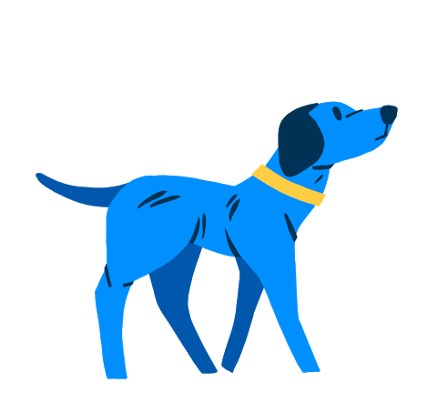
Responsible Automation
by Learning to Defer

Slide 2
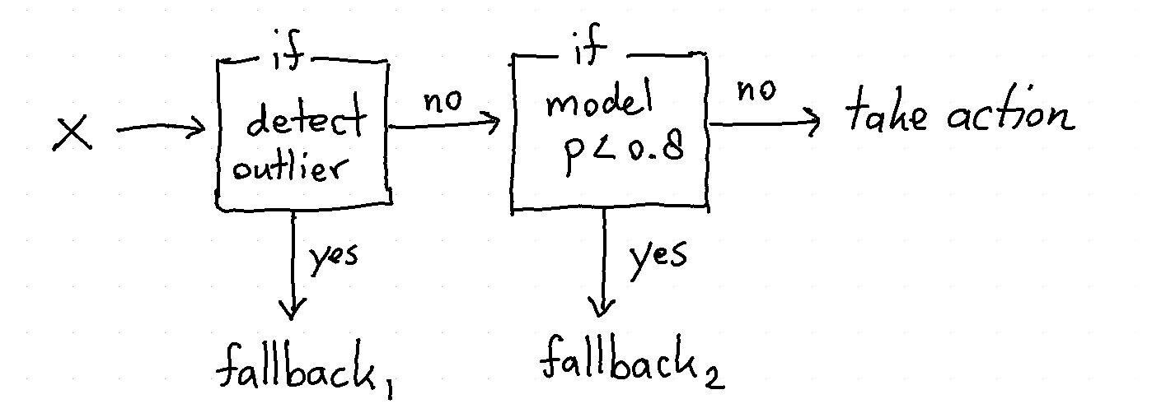
Responsible Prediction
Sensible to constrain ML models’ output
Post processing - Business/safety rules
Defer to a simple baseline
© V Warmerdam
Notes:
אחת ממשימות הליבה שלנו כצוות זה פיתוח מודלי פרדיקציה. בגלל הסיכונים והמורכבויות של עבודה בתחום הרפואי, כדאי שהמודלים שאנחנו בונים יגלו מידה מסוימת של אחריות, אתיקה או היגיון.
*
אחד הפתרונות שאפשר לבחור כדי לדאוג לזה הוא לבצע מניפולציות על המוצא הגולמי של המערכת.
למשל לוודא שהמוצא תואם לאיזשהו סט חוקים מוגדר מראש. דוגמה אחרת לפעולה כזו היא להעביר את האחריות להחלטה למודל בסיסי וצפוי יותר, כמו פרוטוקול רפואי
*
פעולות כאלה יכולות גם לשפר באופן משמעותי את ביצועי המודל כי אנחנו מונעים משגיאות מסוימות להתרחש, אבל גם אם הן לא נפוצות ולא ישפיעו יותר מדי על הביצועים הממוצעים, עדיין זה הדבר הנכון לעשות.

Slide 3
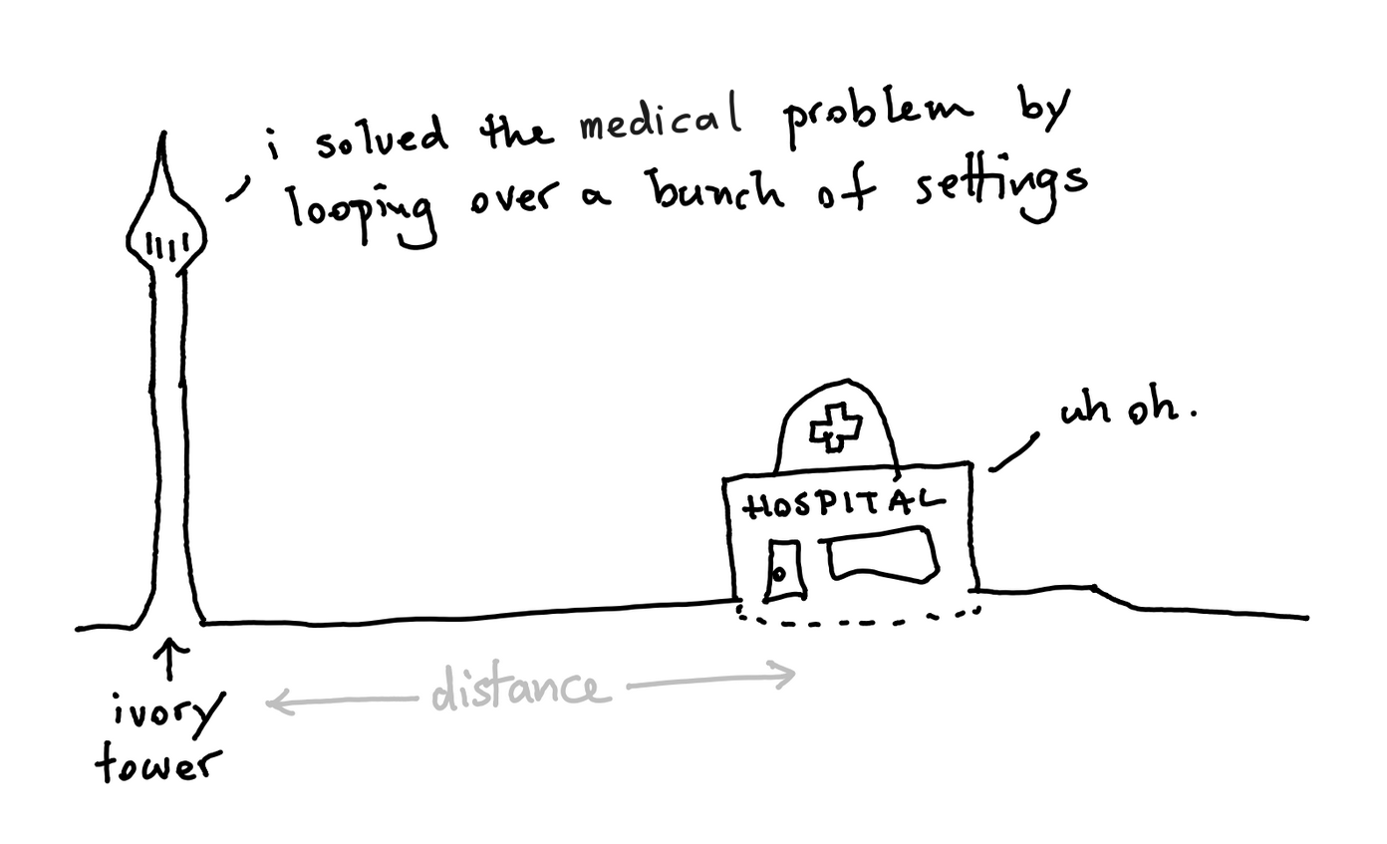

Automation
Prediction $≠$ automation
ML as part of a system
CRH⁺19, MMZ⁺20, PGH⁺21, BNK+19, BNK+20
© V Warmerdam
Notes:
אנחנו נתמקד היום באוטומציה. לא כל המשימות של הצוות נכללות תחת אוטומציה אבל לפי מה שאני מבין יש כוונה להגדיל את היקף המודלים שאנחנו בונים שהם כאלה.
במשימות אוטומציה אנחנו רוצים להחליף מאמץ אנושי על ידי מודלים או אלגוריתמים.
*
העניין הוא שהקהילה נוטה להשוות או להקביל בעיות פרדיקציה למשימות אוטומציה.
הרדוקציה הזו מאוטומציה לפרדיקציה היא מזיקה, כי היא מסתירה הרבה אתגרים, כשלים וגם הזדמנויות ב-deployment של אלגוריתמים.
מה שאני מנסה לומר זה שצריך להסתכל על מודל הפרדיקציה בתור בלוק אחד במערכת, ולא כאילו הוא פועל לבד בעולם.
בתור דוגמה, תחום שלם של אתגרים קיים כאשר המשימה היא לא full automation אלא משהו כמו assisted decision making, כשהרופאים נעזרים ב-output של המודל כדי לקבל החלטה. זה מכניס הרבה מורכבויות, ולמרות שזה לא המיקוד שלנו להיום, צירפתי פה כמה רפרנסים טובים למי שמעוניין, ויכול להיות שאני אדבר על הצד הזה בהזדמנות אחרת. ספוילר: הרבה מהאינטואיציה שיש לנו על מה זה מודל אינטרפרטבילי, אקשנבילי או באופן כללי טוב ותורם, היא פשוט לא נכונה. כלומר לא עומדת במבחן המציאות. אבל זה לפעם אחרת.
אז נניח כאן שה-output של המודל הוא ה-output הסופי, והוא לא עובר ולידציה על ידי רופאה.
התחלנו לדבר קודם על מודלים שיש להם מידה של אחריות, ואחת מהדרכים לממש את הצורך הזה במשימות אוטומציה הוא מה שנקרא Learning to reject או classification with rejection.

Slide 4
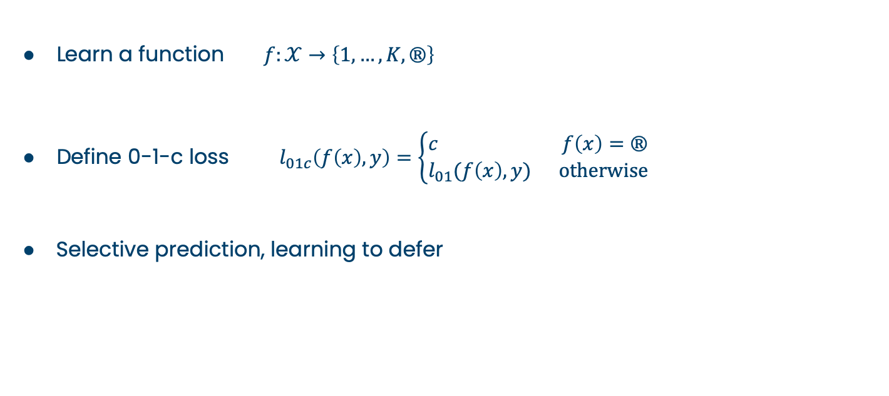
Classification with Rejection
Learn a function $f:𝒳→\left\{1,…,K, \text{®}\right\}$
Define 0-1-c loss $l_{01c}\left(f\left(x\right),y\right)=\left\{\begin{aligned}c f\left(x\right)=\text{®} \\ l_{01}(f\left(x\right),y) otherwise\end{aligned}\right.$
Selective prediction, learning to defer
Notes:
אז המטרה ב-Rejection Learning היא ללמוד פונקציה שה-output space שלה מורכב מ-K המחלקות הרגילות וכולל גם את ה-output האפשרי של הימנעות מסיווג, שיסומן על ידי R של trademark כזה.
פונקציית השגיאה שמעניינת אותנו כאן היא ה-zero one c loss, שאומרת שאנחנו משלמים מחיר C בביצוע REJECT, ואחרת משלמים את ה-misclassification loss הסטנדרטי
לפני שנצלול לבעיה הזו אני רק אגיד שהיא קרובת משפחה של בעיה שנקראת Selective prediction, שם אנחנו מוגבלים ב-rejection rate מקסימלי, כלומר יש לנו תקציב של מספר פעמים שאפשר לבצע reject.
בנוסף, יש בעיה מאוד דומה שנקראת Learning to Defer, ונדבר עליה לקראת הסוף.

Slide 5
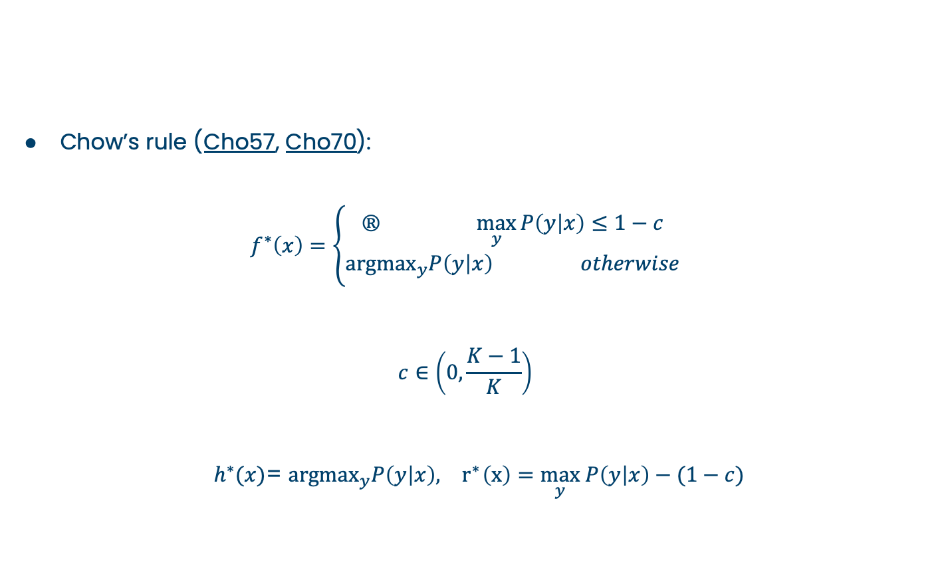
Optimal Classifier
Chow’s rule (Cho57, Cho70):
$$f^{∗}\left(x\right)=\left\{\begin{aligned}\text{®}\max_{y}{P\left(y | x\right)≤1−c} \\ {argmax}_{y}P\left(y | x\right) otherwise\end{aligned}\right.$$
$$c∈\left(0, \frac{K−1}{K}\right)$$
$h^{∗}(x)$= ${argmax}_{y}P\left(y | x\right), { r}^{∗}\left(x\right)=\max_{y} P\left(y | x\right)−(1−c)$
Notes:
המסווג האופטימלי לבעיה הזו נוסח עוד בשנות ה-50 על ידי חוקר בשם chow, והוא אומר שצריך לבצע reject אם כל ההסתברויות של ה-class-ים השונים קטנים מ-1-c. אחרת הסיווג רגיל. זה המסווג האופטימלי כי אם שמים על זה תוחלת רואים שזה ממזער את ה-risk שנובע מה-01c loss.
הכלל הזה אומר לנו שאם היינו יודעים את P(Y|X) אז הבעיה הייתה פתורה. אבל אנחנו יודעים שזה לא קל להגיע למודל שמשערך נכון את וקטור ההסתברויות הזה, למשל רשתות ידועות לשמצה בכך שהן overconfident, רן דיבר על זה יותר לעומק ב-journal club קודם. אפשר לחשוב על זה משני כיוונים. אפשרות אחת היא למצוא טכניקות שיובילו לשערוך posterior אמין, וזה משהו שהוא שימושי בהרבה הקשרים ולא רק להקשר הזה. אפשרות אחרת היא לפתח כלים שיודעים לפתור את הבעיה הזו ישירות, ללא צורך בשערוך מדויק של ההסתברויות, ועל זה נדבר היום. *
העלות של ביצוע reject היא היפרפרמטר שאנחנו צריכים לקבוע. ערך נמוך ייתן מסווג שמאוד בטוח בעצמו, אבל יבחר הרבה פעמים להימנע מסיווג.
הערכים שאנחנו יכולים לשקול עבור C הם קודם כל מעל 0, אחרת המערכת תמנע מהחלטה תמיד. ומהצד השני כדאי לא לעבור את השגיאה שהיינו משלמים בניחוש אקראי, כי אם נעבור אז המערכת תעדיף לנחש ולא לבצע reject. אם המחלקות מאוזנות אז הערך הזה הוא k-1/k, אבל באופן כללי אם ה-data הוא imbalanced אז צריך להסתכל על הנתונים ולא לעבור את אחד פחות המחלקה הכי קטנה.
*
אפשר לכתוב את המערכת הזו באמצעות שתי פונקציות, נקרא להן classifier ו-rejector, כאשר H אחראית על הסיווג לאחת מהמחלקות שיש ב-data, ו-R דוחה את X אם התוצאה שלה קטנה מ-0
הניסוח הזה יכול לגרום לנו לחשוב, בעצם יש כאן שתי פונקציות, ושום דבר לא מכריח אותנו שהן יהיו אחת נגזרת של השנייה.
כלומר אפשרות אחת זה ללמוד classifier f, ולהפעיל עליו סף כדי לקבל את R, נקרא לגישה הזו confidence
אבל יכולנו גם ללמוד פונקציה R בצורה בלתי תלויה.
.לגישה הזו נקרא classifier-rejector approach

Slide 6
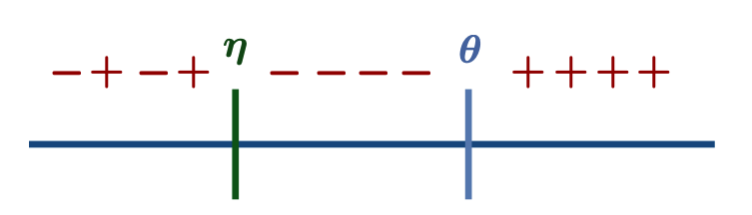
Classifier-Rejector Approach
Flexibility
Heuristics (TD08)
Guarantees for binary classification (CDM16)
Calibration in multiclass settings hard to satisfy (NCHS19)
Notes:
אני אציג בשקף אחד את הגישה הזו ואז נחזור לדבר על גישת ה-confidence.
הגישה הזו מאפשרת יותר גמישות, כי אפשר לבחור את F ו-R מתוך סט היפוטזות שונה. גם אם זו אותה משפחת פונקציות, ה-decoupling הזה נותן אקספרסיביות גבוהה יותר.
בתור דוגמת צעצוע, אפשר להסתכל על המקרה הזה, אם היינו רוצים מסווג לינארי אז לא ניתן באמצעות סף פשוט לדחות את הדוגמאות האלה.
*
הוצעו הרבה היוריסטיקות שמתבססות על הגישה הזו, למשל אפשר להשתמש ב-outlier detection בתור ה-rejector, יש כאן דוגמה
אבל מכיוון ששתי הפונקציות נלמדות בנפרד, לא ניתן להגיד הרבה על הפתרון המתקבל.
*
המקום היחיד שהצליחו להראות הבטחות תיאורטיות זה ב-setting של סיווג בינארי, במאמר הזה של גוגל, אבל גם שם זה למקרה מאוד ספציפי של hinge loss
*
הבעיה היא שהתנאי שדרוש על מנת לקבל הבטחות על המודל קשור ל-calibration, ובמאמר הזה מראים שהוא מאוד קשה להשגה במקרה של multiclass. זו שאלה פתוחה אם אפשר לבנות מערכת classifier-rejector שעומדת בתנאי calibtration.
אז מכיוון שבשיטה הזו אין תוצאות שניתן לסמוך עליהן, נעבור לדבר בשארית הזמן על גישת ה-Confidence

Slide 7
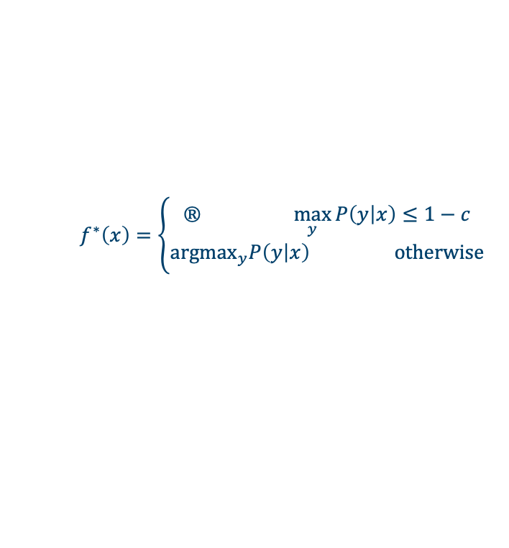
Confidence Approach (CCZS20)
$$f^{∗}\left(x\right)=\left\{\begin{aligned}\text{®}\max_{y}{P\left(y | x\right)≤1−c} \\ {argmax}_{y}P\left(y | x\right) otherwise\end{aligned}\right.$$
Posterior estimation is unreliable
Observation: full posterior not required
Cost sensitive learning
$l_{01}^{α}\left(f\left(x\right),y\right)={α⋅𝕀}_{[f\left(x\right)≠y=−1]}$ ${+(1−α) ⋅𝕀}_{[f\left(x\right)≠y=1]}$
Notes:
אז כמו שאמרנו שיטת ה-confidence היא השיטה האינטואיטיבית ללמידת כלל שכולל rejection, והאתגר של השיטות האלה הוא שערוך אמין של וקטור הסתברויות ה-posterior.
הבעיה היא שלא שזה קשה, אלא בהרבה מקרים גם כמעט בלתי אפשרי. למשל כאשר המודל הוא misspecified או כשהוא underspecified, כלומר אקספרסיבי יתר על המידה כמו רשתות.
*
אני אציג פתרון אחד לבעיה שהוצג ב-preprint הזה של כמה חוקרים מטוקי
הפתרון שלהם מתבסס על האבחנה שלא דרוש לנו לדעת את כל ה-posterior distribution, אלא מספיק לנו לדעת שני ערכים: האם המקסימום של ההסתברויות האלה קטן או גדול מ-1-c, ומיהו ה-argmax שלהם.
*
איך ננצל את האבחנה הזו? נבצע רדוקציה של הבעיה ל-framework של cost sensitive learning בהקשר של סיווג רגיל. ה-framework הזה אומר שאנחנו יכולים לשים penalties שונים על טעויות שונות, כמו class-weight ב-SKLEARN.
נדבר על זה בהקשר של סיווג בינארי ואחר כך נרחיב למקרה הכללי של Multi class.
למשל, אנחנו יכולים לקבוע פרמטר אלפא עבור ה-false positive rate, ואז 1-alpha יהיה ה-penalty ל-false negative rate. ב-alpha=0.5 אנחנו חוזרים לסיווג בינארי רגיל.
אז אנחנו נשתמש ב-framework הזה שמגיע מהעולם של סיווג ללא reject כדי לפתור את בעיית ה-reject.

Slide 8
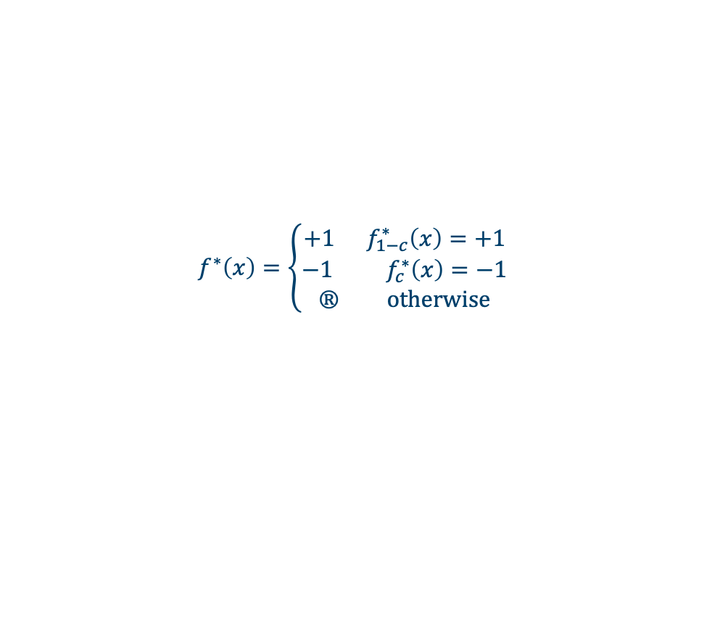
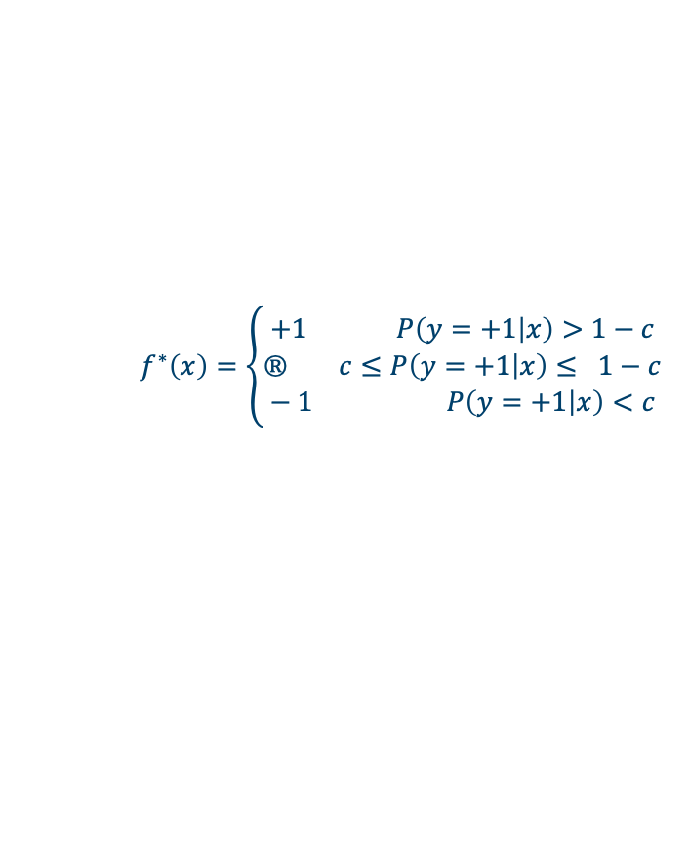
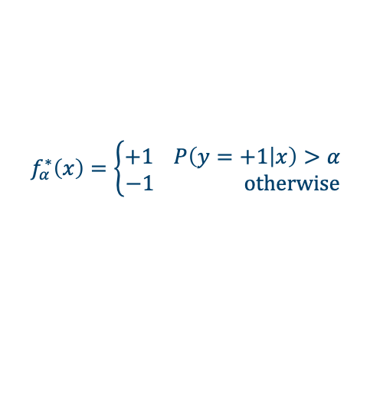
Reduction to cost sensitive learning (binary)
$$f_{α}^{∗}\left(x\right)=\left\{\begin{aligned}\text{+}\text{1} P\left(y=+1 | x\right)>α \\ −1 otherwise\end{aligned}\right.$$
Optimal cost sensitive classifier (Elk01, Sco12)
Chow’s rule revisited
$$f^{∗}\left(x\right)=\left\{\begin{aligned}\text{+}\text{1} P\left(y=+1 | x\right)>1−c \\ \text{®} c≤P\left(y=+1 | x\right)≤ 1−c \\ − 1 P\left(y=+1 | x\right)<c\end{aligned}\right.$$
$$f^{∗}\left(x\right)=\left\{\begin{aligned}\text{+}\text{1} f_{1−c}^{∗}\left(x\right)=+1 \\ −\text{1} f_{c}^{∗}\left(x\right)=−1 \\ \text{®} otherwise\end{aligned}\right.$$
Notes:
ב-cost senstive learning המסווג האופטימלי נראה ככה - משווים את ה-posterior לפרמטר אלפא שהוא ה-false positive rate, ומסווגים לפי התוצאה. נסמן את המסווג הזה כ-f אלפא סטאר.
נסתכל שוב על הכלל של chow לסיווג עם rejection, במקרה הבינארי. אנחנו יכולים לרשום אותו ככה, טיפה פחות אלגנטי מקודם אבל זה אותו הדבר. זה שקול ללמצוא את המקסימום בין P(y=1|x) לבין p(y=-1|x), ולשאול האם גדול או קטן מ-1-c. רואים את זה? אוקיי, אז אנחנו ממשיכים במסאג' כדי להפוך את זה למשהו כמו זה.
*
אנחנו יכולים לקחת שני מסווגים כאלה, אחד עם פרמטר C ואחד עם פרמטר 1-C, ולבטא את אותו הכלל ככה. למה זה נכון? אם f_1-c נותן פלט של 1 זה אומר ש-p(y=+1|x) גדול מ-1-c, שזה המקרה כאן. אם f_c נותן פלט מינוס אחד זה אומר ש-p(y=1|x) קטן מ-C, שזה המקרה כאן. ובמקרים הנותרים אנחנו נעשה reject.
הרדוקציה הזו אומרת שפתרנו את בעיית ה-classification with rejection למקרה הבינארי באמצעות שני מסווגים מסוג של cost sensitive learning.
טוב אז זה נחמד, איך עוברים למקרה הכללי של multi class?

Slide 9
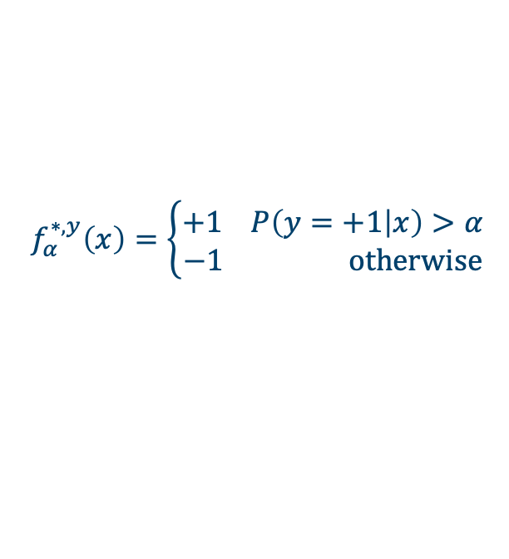
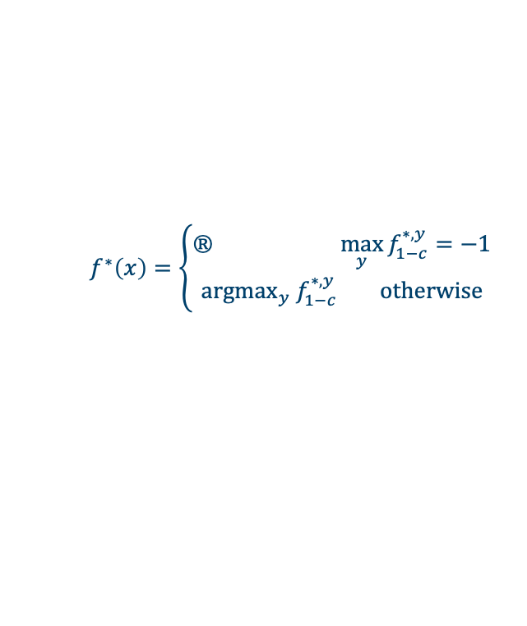
Extension to Multiclass
$$f_{α}^{∗,y}\left(x\right)=\left\{\begin{aligned}\text{+}\text{1} P\left(y=+1 | x\right)>α \\ −1 otherwise\end{aligned}\right.$$
Optimal OVR cost sensitive classifier
Chow’s rule again
$$f^{∗}\left(x\right)=\left\{\begin{aligned}\text{®}\max_{y}{f_{1−c}^{∗,y}=−1} \\ {argmax}_{y} f_{1−c}^{∗,y} otherwise\end{aligned}\right.$$
Notes:
קודם כל נגדיר את המסווג האופטימלי עם מחיר טעות alpha למקרה של one versus rest classification.
עכשיו ננסח את הכלל לסיווג עם reject באמצעות שימוש במסווגים כאלה. זה נראה ככה. יש לנו K מסווגים כאלה מסוג one-versus rest, אחד לכל class. הם מחזירים אחד או מינוס אחד. אם כולם מחזירים מינוס אחד, נבחר לדחות את X. אם יש מסווג אחד שמחזיר סיווג חיובי, נבחר את ה-class שלו. לא יכול להיות שיהיה יותר ממסווג אחד שמחזיר סיווג חיובי, כי זה עבור אותו ה-class ההסתברות גדולה מחצי ולא יכולים להיות שניים כאלה.
אוקיי, אז סיימנו את הפיתוח. הראינו בעצם שאפשר לפתור את בעיית ה-reject באמצעות אנסמבל של K מסווגים בינאריים מסוג OVR עם סף 1-c.

Slide 10
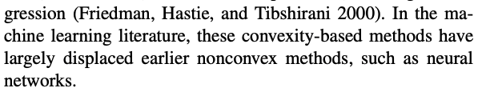

Learning
$l_{01}$, $l_{01}^{α}$, $l_{01c}$ computationally infeasible
Surrogate loss$φ$: any classification-calibrated loss (BJM06)
${\left[g_{1}\left(x\right),…,g_{K}\left(x\right)\right]}^{T}, g_{y }\left(x\right):𝒳→ ℝ$
$ℒ^{c,φ}\left(g;x,y\right)$ $=cφ\left(g_{y}\left(x\right)\right)+\left(1−c\right)\sum_{y^{′}≠y}{φ\left(−g_{y^{′}}\left(x\right)\right)}$
Notes:
כל זה טוב ויפה בתאוריה, אבל עכשיו אנחנו צריכים ללמוד מודל כזה. ולמרות שבתאוריה אין הבדל בין תאוריה לפרקטיקה,
*
אנחנו יודעים שאי אפשר לבצע אופטימיזציה (ERM) על ה-loss functions שהוצגו קודם, כי הן לא גזירות, לא קמורות וכו'.
אז מה שעושים, וזה נכון בכללי ללמידת מסווגים, זה למצוא loss function נחמד יותר, שקל ללמוד מודל לפיו אבל עדיין מספיק דומה למה שהיינו רוצים.
*
במאמר הזה הם מוכיחים את נכונות השיטה שלהם לכל loss function שהוא classification-calibrated. Classification-calibration זו תכונה של surrogate loss functions שאומרת שמזעור ה-risk שנובע מה-loss הרלוונטי שקול למזעור ה-risk של המסווג האופטימלי.
*
ההגדרה מופיע במאמר הזה, ומצאתי שם גם את הציטוט המצחיק הזה.
רוב ה-loss functions שאנחנו מכירים הן classification calibrated, למשל sigmoid, logistic, hinge, exponential, squared loss ועוד. לכן לצורך הדיון נדע שאפשר לבחור אחת מבין loss funcitons רבות ועדיין השיטה תהיה נכונה.
*
אנחנו מנסים ללמוד וקטור G של score functions, אחת לכל קלאס, אלה הן פונקציות ייצוג של הפיצ'רים. ה-objective לאופטימיזציה נראה ככה. הוא תלוי ב-loss function פי שבחרנו ובפרמטר C של העלות לביצוע REJECT, והוא נראה ככה. לא מלבב, אבל זה עובד כנראה.

Slide 11
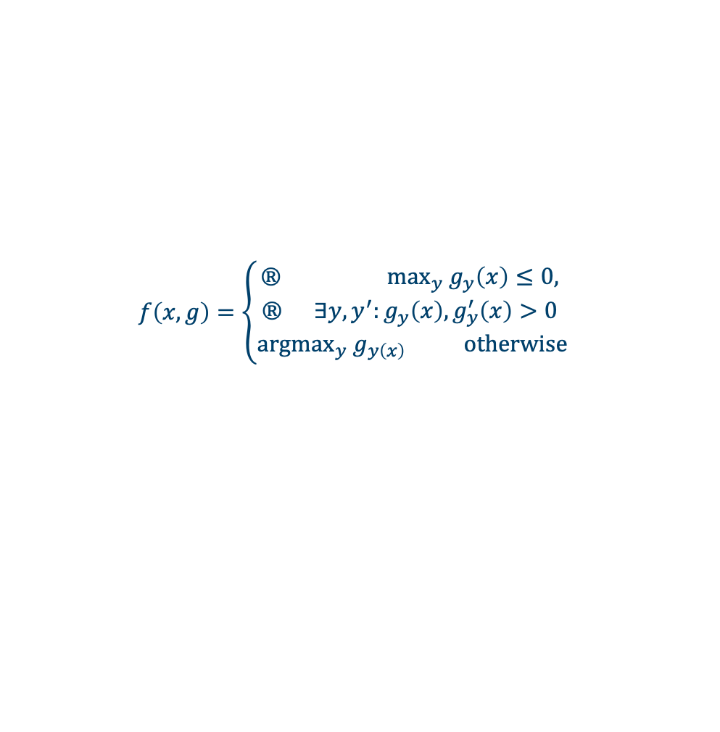
Inference
Classification rule
Theoretical analysis
Experiments
$$f\left(x,g\right)=\left\{\begin{aligned}\text{®}\max_{y} g_{y}\left(x\right)≤0, \\ \text{®} ∃y,y^{′}:g_{y}\left(x\right),g_{y}^{′}\left(x\right)>0 \\ {argmax}_{y} g_{y\left(x\right)} otherwise\end{aligned}\right.$$
Notes:
הכלל שמתבסס על הייצוג G אומר ככה. אם כל המסווגים הבינאריים של one versus rest נותנים פלט שלישי, נבחר לדחות את X. זה קורה כשלאף אחד מהם אין מספיק confidence.
בנוסף, אם יותר ממסווג אחד נותנים תיוג חיובי אז גם נדחה, כי זה מרמז על קונפליקט ביניהם. אם אנחנו לא באחד המקרים האלה, נחזיר את המחלקה עם הציון הכי גבוה.
*
במאמר הם מוכיחים הבטחות תאורטיות על המודל שלהם, גם שהוא שומר על תכונת ה-classification-calibration וגם שהשגיאה שלו חסומה על ידי השגיאה של ה-surrogate loss שנבחר.
הם מציגים סט של ניסויים, אבל אני לא חושב שזה מעניין מספיק כדי להציג כאן.
אז זאת הייתה הצגה קצרה על שיטה ל-multiclass classification with rejection. אני חושב שהיא מאוד אלגנטית, היא אחת העבודות הראשונות שהצליחו להגיד משהו תאורטי טוב על המודל שלהם, ואני חושב שיש לה הרבה פוטנציאל.
שאלות על השיטה, או שאני אעבור לעוד שני שקפים ואז נוכל לדבר בזמן שיוותר

Slide 12
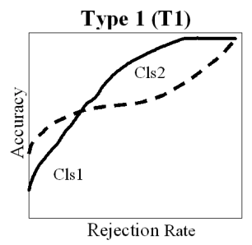
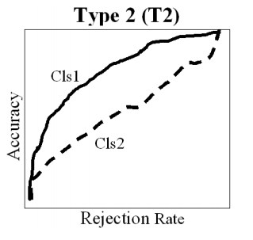
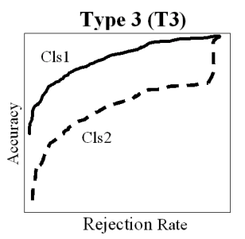
Accuracy-Rejection Curves (NZH10)
Notes:
דרך מאוד טבעית להעריך מודלים שכוללים אופציה ל-reject זה לצייר accuracy rejection curves. על ציר Y יהיה מדד performance כלשהו, למשל accuracy, ועל ציר X יהיה את ה-rejection rate.
כמו receiver operator characteristic curves, גם כאן תמיד תהיה נקודה ב-(1,1). ומהצד השני, עבור rejection rate של אפס, יהיה איזשהו ערך ל-performance שהוא בעצם הערך של סיווג רגיל ללא reject.
יכול להיות שתהיה לנו דרישה על rejection rate מקסימלי, או דרישה על accuracy מינימלי, ויכול להיות גם שאין דרישה קשיחה, ואז אנחנו יכולים להחליט על זוג ערכים שנותנים trade-off הגיוני. או להציג כמה חלופות שונות ל-stakeholders של הפרויקט.
יש אמונה רווחת שמודל טוב יותר בסיווג רגיל יהיה טוב יותר גם בסיווג עם reject, אבל זה לא נכון בהכרח. אז ויזואליזציות כאלה מאפשרות גם להשוות בין מודלים שונים.
*
בעבודה הזו הכותבים מתארים 3 מערכות יחסים שונות בין מודלים כפי שהן מתבטאות ב-accuracy rejection curves.
הם מסמנים אותם כ-type אחד, שתיים ושלוש. בסוג הראשון, מודלים חוצים אחד את השני, ולכן המודל הטוב יותר יהיה תלוי ב-rejection rate הרצוי.
בסוג השני, מודלים יכולים להתנהג אותו הדבר בסיווג רגיל, אבל להגיב בצורה שונה מאוד להכנסה של אופציית reject. והסוג השלישי הוא הכי קלאסי, כאן מודל טוב שומר על היתרון שלו לאורך כל ספקטרום ה-rejection.

Slide 13
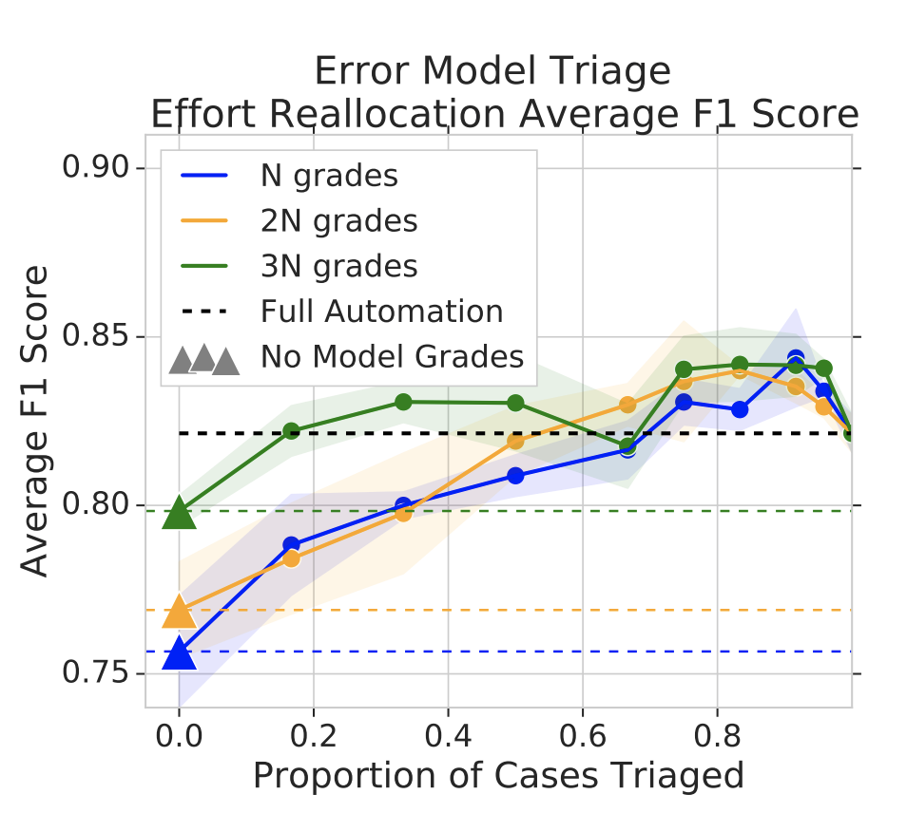
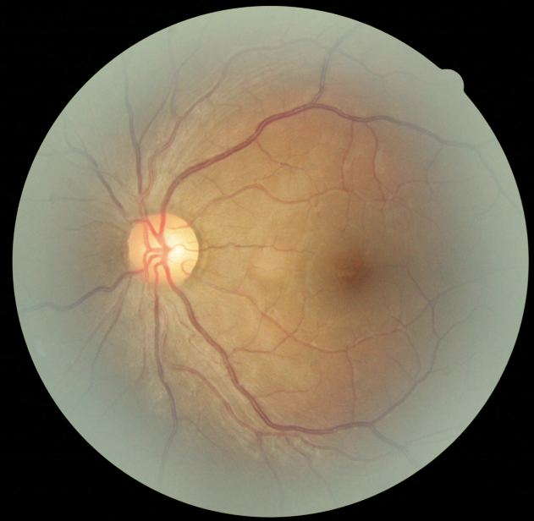
Learning to Defer
MPZ⁺18, RBC⁺19, MS20
Notes:
שקף אחרון. עד עכשיו דיברנו על reject כמנגנון שפועל בואקום, כלומר זורקים instanc-ים ולא אכפת לנו מה קורה איתם אחר כך. בחלק מהמקרים אף מודל לא יטפל בהם, בחלק אחר של המקרים הדוגמאות האלה ילכו לאיזשהו fallback או baseline model או משהו כזה. אבל דברים מתחילים להיות יותר מעניינים כשבן אדם מקבל לסווג את הדוגמאות האלה. זה גם המקרה שגרם לי ללמוד על הנושא, במשימה שאנחנו עובדים עליה אנחנו עושים אוטומציה חלקית ל-KMD בטיפול במקרי UTI, והיינו רוצים לא לקבל החלטה על המקרים הלא ברורים.
יש פה כמה עבודות שמדברות על הבעיה הזו.
המורכבות שנוצרת היא שגם בני אדם עושים טעויות,
למשל ה-preprint הזה שנכתב על ידי כמה חוקרים חביבים מאוד מדבר על בעיית ההקצאה של ה-instance-ים בין האלגוריתם למומחים האנושיים. הם קוראים לזה triage.
מה המוטיבציה של ביצוע triage טוב בין המודל למומחים? הרעיון הוא שכמעט בכל משימה, יהיה subset של הקייסים עבורם למומחים תהיה שגיאה קטנה יותר, ו-subset אחר עליהם המודל יהיה מוצלח יותר.
אם נדע לזהות בדיוק סביר האם קייס ירוויח יותר מטיפול על ידי אלגוריתם או מטיפול על ידי רופא, נוכל להגיע לביצועי מערכת שטובים יותר מכל אחד מאלה בנפרד.
נקודה מעניינת היא שגם אם המודל נחשב טוב יותר מהגורם האנושי, וגם אם להפך, עדיין ברוב המקרים נוכל להגיע ל-gain מסוים בביצועים על ידי ביצוע triage מתאים.
זה כי אנחנו מודדים ביצועים של מודלים או אנשים בממוצע, על ידי שיטוח לסקלרים בודדים כמו auc או f1, אבל מתחת למספר הזה חבויה לרוב הטרוגניות משמעותית בשגיאה על כל קייס.
*
שלושת הסטודנטים שכתבו את זה הם מגוגל, אז באופן די בנאלי הם בחרו ב-dataset של diabetic retinopathy כדי להוכיח את הטענה שלהם.
*
זה גרף לדוגמה מהעבודה שלהם, ל-full automation יש F1 של 0.82 לצורך העניין, ולרופאים יש F1 בין 0.75 ל-0.8, תלוי כמה רופאים מסתכלים על כל קייס.
הם מראים שאם ממיינים את הקייסים לפי השיטה שלהם, אפשר לשפר ביצועים על פני שני מקרי הקצה האלה.
אוקיי, אז הפוטנציאל ברור?
הבעיה של העבודות האלה, זה שהן דורשות שני סטים של תיוגים – אחד של הגורם האנושי שצריך לקבל את ההחלטה, והשני הוא סוג של ground truth.
לקח לי כמה שעות להבין שזה לא setting מציאותי למקרה שלנו או בכלל..אבל עדיין בגלל שהעבודות האלה הן מה שגרמו לי ללמוד על הנושא אז אני מביא אותם כאן, וחשבתי גם לדבר על זה –
האם אתם חושבים שיש שאנחנו יכולים להעריך לא רק מה הסיכוי של מודל לבצע טעות, אלא גם האם הוא יהיה יותר מוצלח מהגורם האנושי שיקבל את הקייס אם נעשה reject?

Slide 14
Discussion
Physician inconfidence vs practice variability
?

